Slide 1
ПРОМІЖНИЙ ЗВІТ ПРО РЕЗУЛЬТАТИ НАУКОВОГО ДОСЛІДЖЕННЯ «Виявлення цінностей особистості журналіста»
В МЕЖАХ НАУКОВОГО НАПРЯМКУ
«Правда як метакатегорія журналістики»
НАУКОВОЇ ТЕМИ ФАКУЛЬТЕТУ ЖУРНАЛІСТИКИ «Медіазнавчі студії в науковому та освітньому дискурсах» (реєстраційний номер 012U000064, 2019-2024 рр., керівники Горбенко Г.В., Іващенко В.Л.)
Виконавець дослідження: Петренко Світлана Іванівна, доктор філософії з журналістики, доцент кафедри журналістики та нових медіа

Slide 2
ГРАФІК РЕАЛІЗАЦІЇ НАУКОВОГО НАПРЯМКУ
Етап 1: ПІДГОТОВЧИЙ
Етап 2: ДОСЛІДНИЦЬКИЙ
Етап 3: ЗАВЕРШАЛЬНИЙ
обґрунтування актуальності
формулювання мети, завдань дослідницького напряму в межах наукової теми ФЖ
окресленя термілогічно-поняттєвого апарату
2021 рік
розробка методичних матеріалів для проведення ціннісного тестування
організація та проведення тестового опитування в студентських групах
2022-2023 рік
узагальнення та оприлюднення результатів дослідження
впровадження результатів дослідження в практику освітнього процесу
2023-2024 рік

Slide 3
ПАРАДИГМА ДОСЛІДНИЦЬКОГО НАПРЯМКУ
ПРАВДА
ЖУРНАЛІСТИКА
СУСПІЛЬСТВО
ЖУРНАЛІСТ – КЛЮЧОВА ФІГУРА МЕДІАКОМУНІКАЦІЙНОГО ПРОЦЕСУ З ВИЗНАЧАЛЬНИМ ЦІННІСНИМ БАЗИСОМ.

Slide 4
ПАРАДИГМА ДОСЛІДНИЦЬКОГО НАПРЯМКУ
ПРАВДА
ЦІННІСНИЙ БАЗИС ОСОБИСТОСТІ
ЖУРНАЛІСТИКА
СУСПІЛЬСТВО
ЖУРНАЛІСТ – КЛЮЧОВА ФІГУРА МЕДІАКОМУНІКАЦІЙНОГО ПРОЦЕСУ З ВИЗНАЧАЛЬНИМ ЦІННІСНИМ БАЗИСОМ.

Slide 5
ПАРАДИГМА ДОСЛІДНИЦЬКОГО НАПРЯМКУ
ПРАВДА
ЦІННІСНИЙ БАЗИС ОСОБИСТОСТІ
ЖУРНАЛІСТСЬКА ОСВІТА
ЖУРНАЛІСТИКА
СУСПІЛЬСТВО
ЦІННІСНИЙ АСПЕКТ Є ВАЖЛИВИМ ПІДГРУНТЯМ МЕДІАЗНАВЧИХ СТУДІЙ У НАУКОВОМУ ТА ОСВІТНЬОМУ ДИСКУРСАХ

Slide 6
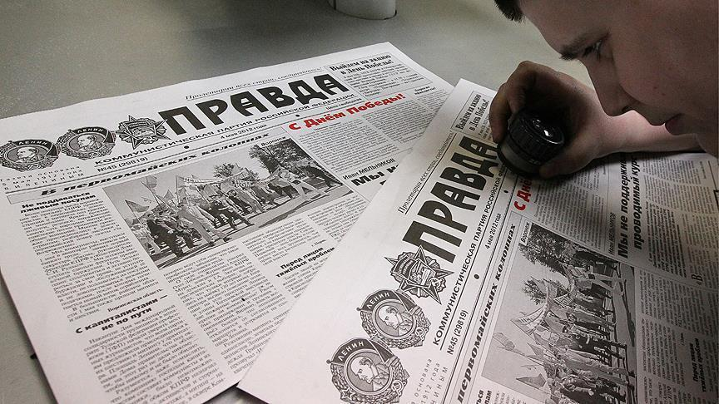
АКТУАЛЬНІСТЬ ДОСЛІДНИЦЬКОГО НАПРЯМКУ
МАНІПУЛЯЦІЇ
ДЕЗІНФОРМАЦІЯ
ПОСТПРАВДА
ПОШУК АБСОЛЮТНОГО
“ФЕЙКОВІ НОВИНИ”
“СВОЯ ПРАВДА”
ФЕЙКИ
ПРОБЛЕМА ПРАВДИ – ГЛОБАЛЬНА ПРОБЛЕМА МЕДІАПРОСТОРУ, КОМПЛЕКСНА, ФУНДАМЕНТАЛЬНИМ АСПЕКТОМ ЯКОЇ Є ЦІННІСНИЙ.

Slide 7
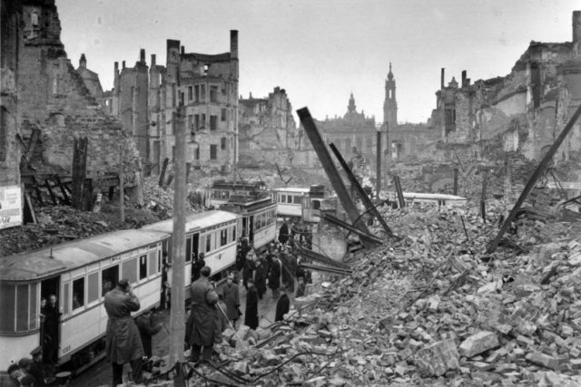
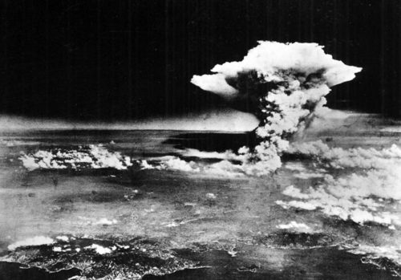
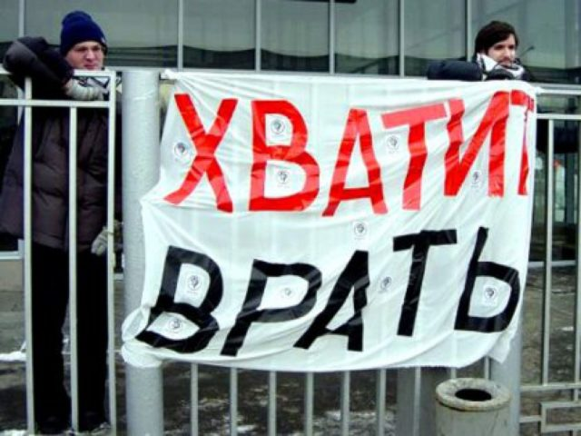
«ГІБРИДНА» ВІЙНА І ФЕЙКОВА БОМБА
Маринович М. (2018). Ми впритул наблизилися до Армаґеддона. ..
www.obozrevatel.com/ukr/society/mi-vpritul-nablizilisya-do-armaeddona.htm
Петренко С. І., доктор філософії з журналістики (PhD), доцент кафедри журналістики та нових медіа,

Slide 8
«ГІБРИДНА» ВІЙНА, ФЕЙКОВА БОМБА І…
«Винаходом "гібридної" війни, яку ще остерігаються назвати третьою світовою, стала фейкова бомба. Це також зброя масового ураження. Вона залишає незаторкнутими будівлі, інфраструктуру й навіть людські тіла. Вражає натомість лише людську душу.
Найголовніша сила глибокого ураження у фейковій бомбі – це Недовіра. Її жертви – розгублені люди, які неспроможні відрізнити правду від брехні...
(Маринович М. (2018). Ми впритул наблизилися до Армаґеддона…)
www.obozrevatel.com/ukr/society/mi-vpritul-nablizilisya-do-armaeddona.htm
Петренко С. І., доктор філософії з журналістики (PhD), доцент кафедри журналістики та нових медіа,

Slide 9
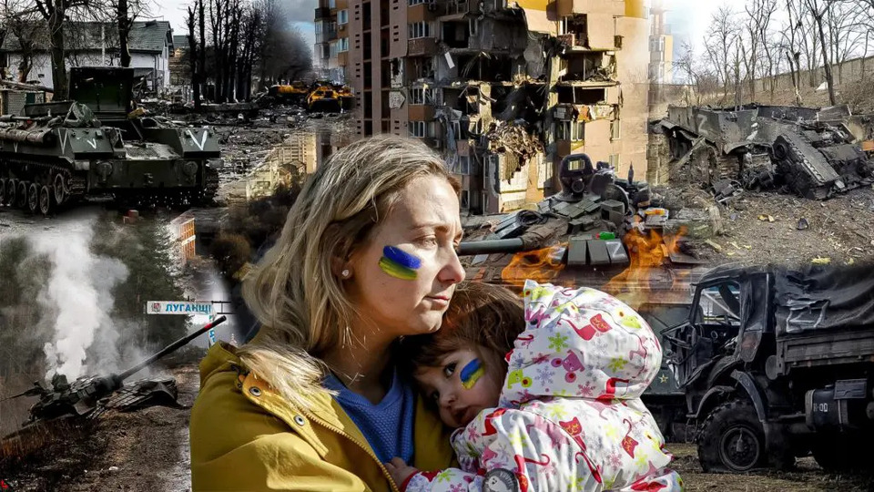
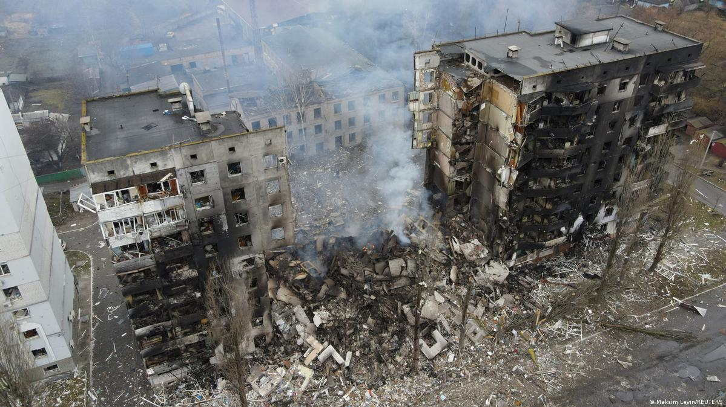
…ПОВНОМАСШТАБНЕ ВТОРГНЕННЯ
…Першою жертвою агресії стала Україна, проте "фейкова" війна є світовою. Вона підриває спроможність урядів приймати правильні рішення, оскільки ті починають оперувати не обʼєктивними фактами, а їхніми субʼєктивними інтерпретаціями. Тому найголовнішою жертвою цієї війни стає Правда… Схоже, ми впритул наблизилися до тієї останньої війни, яка йтиме між Добром і Злом та яку звично називають Армаґеддоном…” Маринович М. (2018). Ми впритул наблизилися до Армаґеддона…
www.obozrevatel.com/ukr/society/mi-vpritul-nablizilisya-do-armaeddona.htm
Петренко С. І., доктор філософії з журналістики (PhD), доцент кафедри журналістики та нових медіа,

Slide 10
АКТУАЛЬНІСТЬ ДОСЛІДНИЦЬКОГО НАПРЯМКУ
РОЗВ’ЯЗАННЯ ПРОБЛЕМИ ПРАВДИ ЯК КЛЮЧОВОЇ ПРОБЛЕМИ ЛОКАЛЬНОГО ТА ГЛОБАЛЬНОГО МЕДІАПРОСТОРУ ЧЕРЕЗ ФОРМУВАННЯ ЦІННІСНОГО БАЗИСУ ОСОБИСТОСТІ ЖУРНАЛІСТА ТА ЖУРНАЛІСТИКИВ ЦІЛОМУ.

Slide 11
КОНЦЕПЦІЯ НАУКОВОГО ДОСЛІДЖЕННЯ
ВИВЧЕННЯ ЦІННОСТЕЙ ТА ЦІННІСНИХ УСТАНОВОК ОСОБИСТОСТІ В СЕРЕДОВИЩІ ЗДОБУВАЧІВ ВИЩОЇ ОСВІТИ СПЕЦІАЛЬНОСТІ 061 ЖУРНАЛІСТИКА ТА ВПРОВАДЖЕННЯ РЕЗУЛЬТАТІВ ДОСЛІДЖЕННЯ В ПРАКТИКУ ОСВІТНЬО-ПРОФЕСІЙНОЇЇ ПІДГОТОВКИ ЗДОБУВАЧІВ ПЕРШОГО (БАКАЛАВРСЬКОГО) ТА ДРУГОГО (МАГІСТЕРСЬКОГО) РІВНІВ ВИЩОЇ ОСВІТИ ЧЕРЕЗ РОЗРОБКУ ВІДПОВІДНИХ МЕТОДИЧНИХ РЕКОМЕНДАЦІЙ, НАВЧАЛЬНИХ ДИСЦИПЛІН І МОДУЛІВ.

Slide 12
МЕТА НАУКОВОГО ДОСЛІДЖЕННЯ
ФОРМУВАННЯ В ПРОЦЕСІ ОСВІТНЬО-ПРОФЕСІЙНОЇ ПІДГОТОВКИ ЗДОБУВАЧІВ ПЕРШОГО (БАКАЛАВРСЬКОГО) ТА ДРУГОГО (МАГІСТЕРСЬКОГО) РІВНІВ ВИЩОЇ ОСВІТИ ЦІННІСНОЇ ОСНОВИ ТА ФАХОВИХ КОМПЕТЕНТНОСТЕЙ СОЦІАЛЬНОВІДПОВІДАЛЬНОГО ЖУРНАЛІСТА/-КИ –
СОЦІАЛЬНОВІДПОВІДАЛЬНОЇ ОСОБИСТОСТІ, ЩО ВІДПОВІДАЄ
МІСІЇ УНІВЕРСИТЕТУ ГРІНЧЕНКА –
«СЛУЖИТИ ЛЮДИНІ, ГРОМАДІ, СУСПІЛЬСТВУ»

Slide 13
ЗАВДАННЯ НАПРЯМКУ ДОСЛІДЖЕННЯ
Вивчити ціннісні пріоритети здобувачів вищої освіти спеціальності 061 Журналістика
Правдиве відображення дійсності, «створення адекватного, тотожного образу» світу є засадничим принципом журналістики (Михайлин, 2008, с. 69), тож визначальним критерієм вибору, морально-ціннісним орієнтиром журналіста має бути ПРАВДА — ПРАВДА ЯК ЦІННІСТЬ, ПРАВДА ЯК МІРИЛО. При цьому правда є одночасно ЦІННІСТЮ-МЕТОЮ І ЦІННІСТЮ-ЗАСОБОМ.
Визначити місце правди як цінності в системі цінностей здобувачів вищої освіти
Розробити методики формування ціннісних пріоритетів соціально відповідального журналіста
Розробити навчальні дтсципліни та модулі, що формують ціннісно орієнтованіу позицію журналіста

Slide 14
ВИВЧЕННЯ ЦІННІСНИХ ПРІОРИТЕТІВ
Виявлення цінностей особистості здійснюється шляхом опитування здобувачів вищої освіти першого (бакалаврського) та другого (магістерського) рівнів ВО спеціальності 061 Журналістика. Опитування проводиться за методикою Ш. Шварца на основі розробленого ним ціннісного опитувальника.
Ціннісний опитувальник Шварца (методика Шварца) застосовується для дослідження динаміки зміни цінностей як в групах (культурах) у зв'язку зі змінами в суспільстві, так і для особистості в зв'язку з її життєвими проблемами
57 цінностей та 40 описів профілю особистості
відсутність морально-ціннісної категорії правди –
правди як цінності
60 цінностей та 42 описи профілю особистості

Slide 15
ОПИТУВАННЯ ЩОДО ВИЯВЛЕННЯ ЦІННОСТЕЙ ОСОБИСТОСТІ
ЧАСТИНА І. ОГЛЯД ЦІННОСТЕЙ
Тест 1
СПИСОК 1: ІМЕННИКИ (31)
СПИСОК 2: ПРИКМЕТНИКИ (29)
Кожна із запропонованих цінностей оцінюється за шкалою від 7 до -1 балів.
ПОКЛИКАННЯ НА ГУГЛ-ФОРМУ ОПИТУВАННЯ: https://docs.google.com/forms/d/e/1FAIpQLSfBY-oAIRrnDoTmApENJC1hxSWVbF6spYC9ue9A3q-Hni4XsA/viewform?usp=sharing
ЧАСТИНА 2. ПРОФІЛЬ ОСОБИСТОСТІ
Тест 2
42 описи людини, що характеризують 10 типів цінностей.
Для оцінки описів використовується шкала від 4 до -1 балів.

Slide 16
РЕЗУЛЬТАТИ ОПИТУВАННЯ
В опитуванні взяли участь:
85 (із 117) здобувачів першого (бакалаврського) рівня вищої освіти
це – студенти 1 курсу спеціальності 061 Журналістика освітніх програм
061.00.01 Журнадістика,
061.00.04 Міжнародна журналістика
73% від загальної кількості.

Slide 17
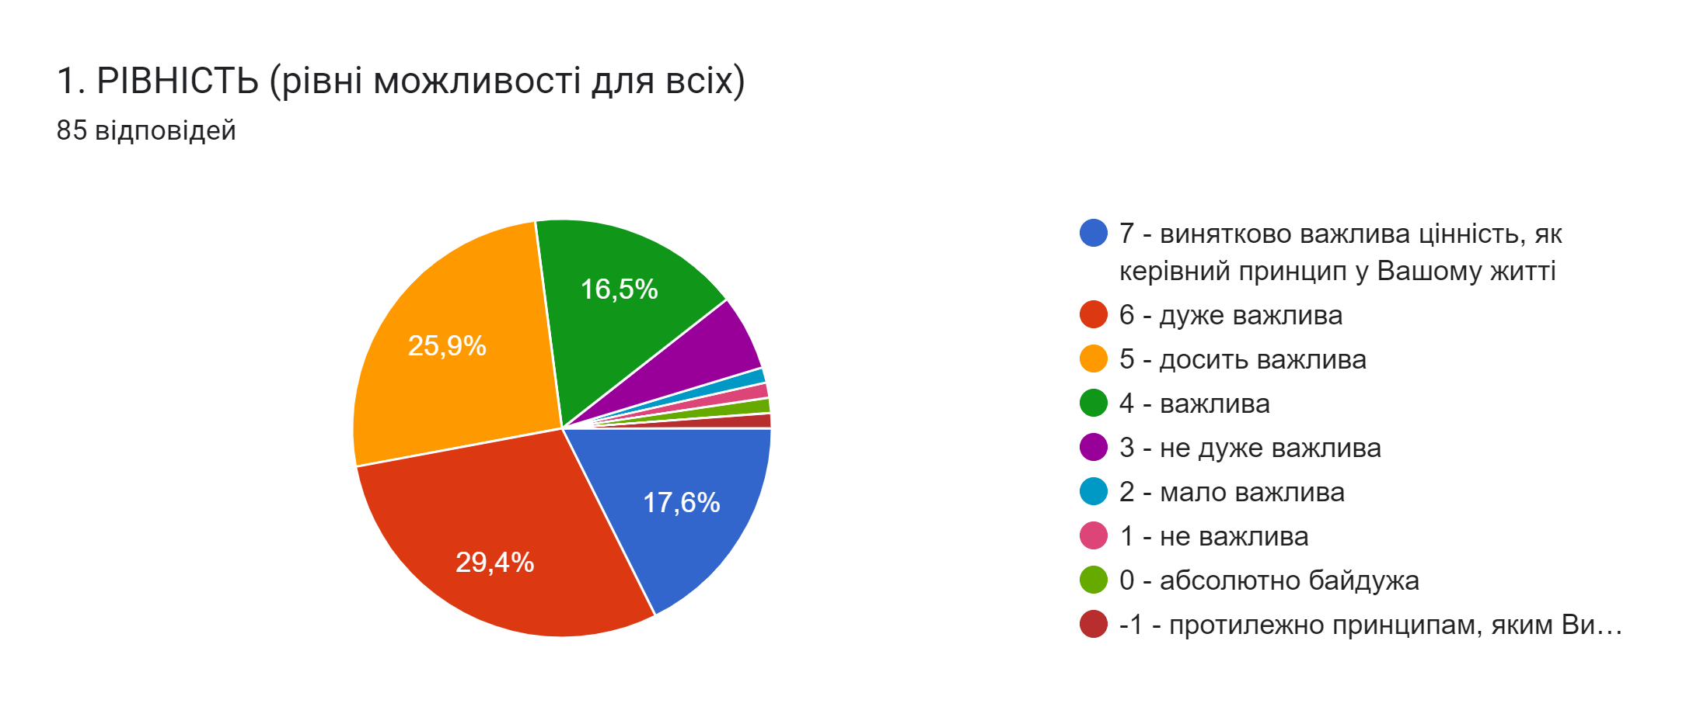
РЕЗУЛЬТАТИ ОПИТУВАННЯ Тест 1: ОГЛЯД ЦІННОСТЕЙ, 1 етап

Slide 18
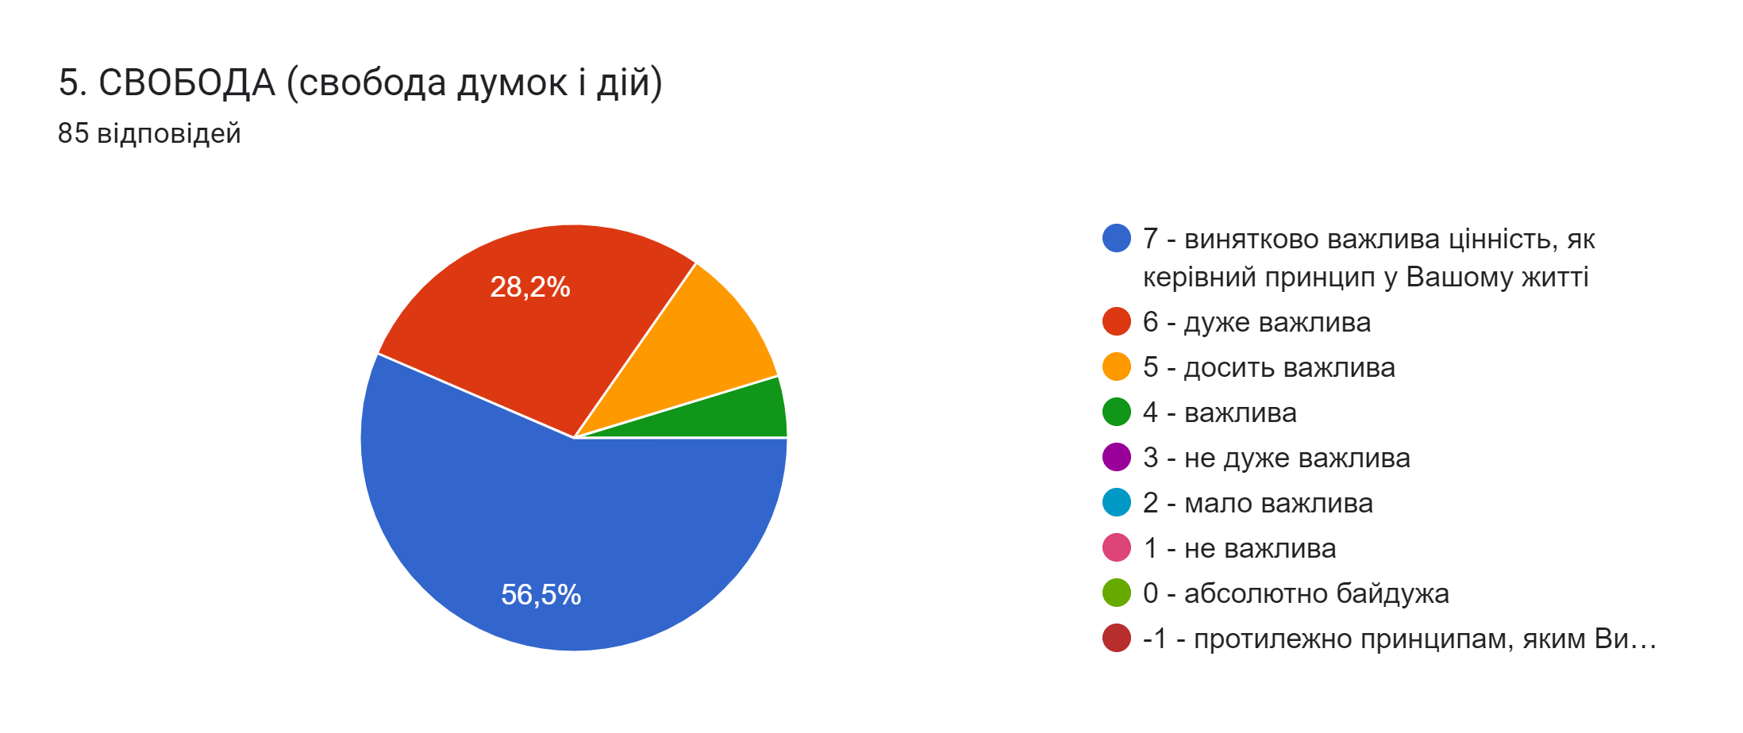
РЕЗУЛЬТАТИ ОПИТУВАННЯ 1 етап

Slide 19
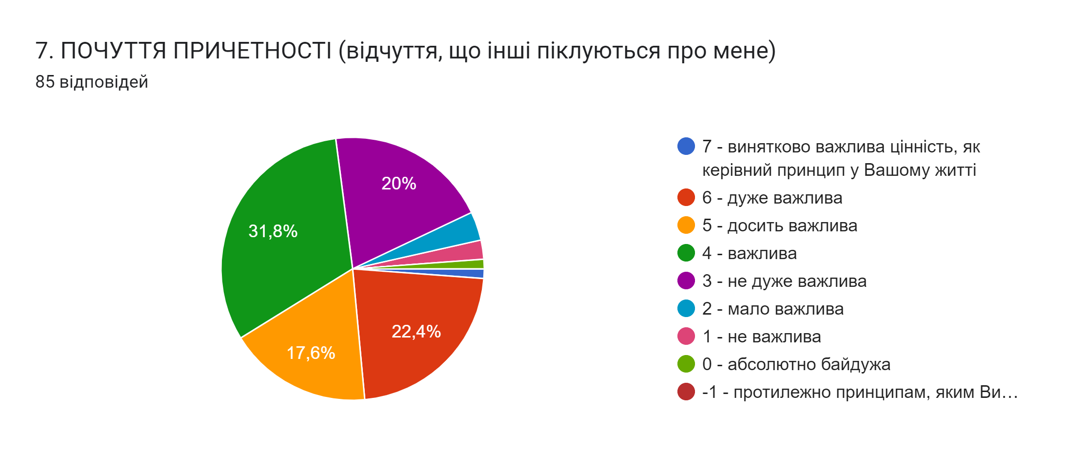
РЕЗУЛЬТАТИ ОПИТУВАННЯ

Slide 20
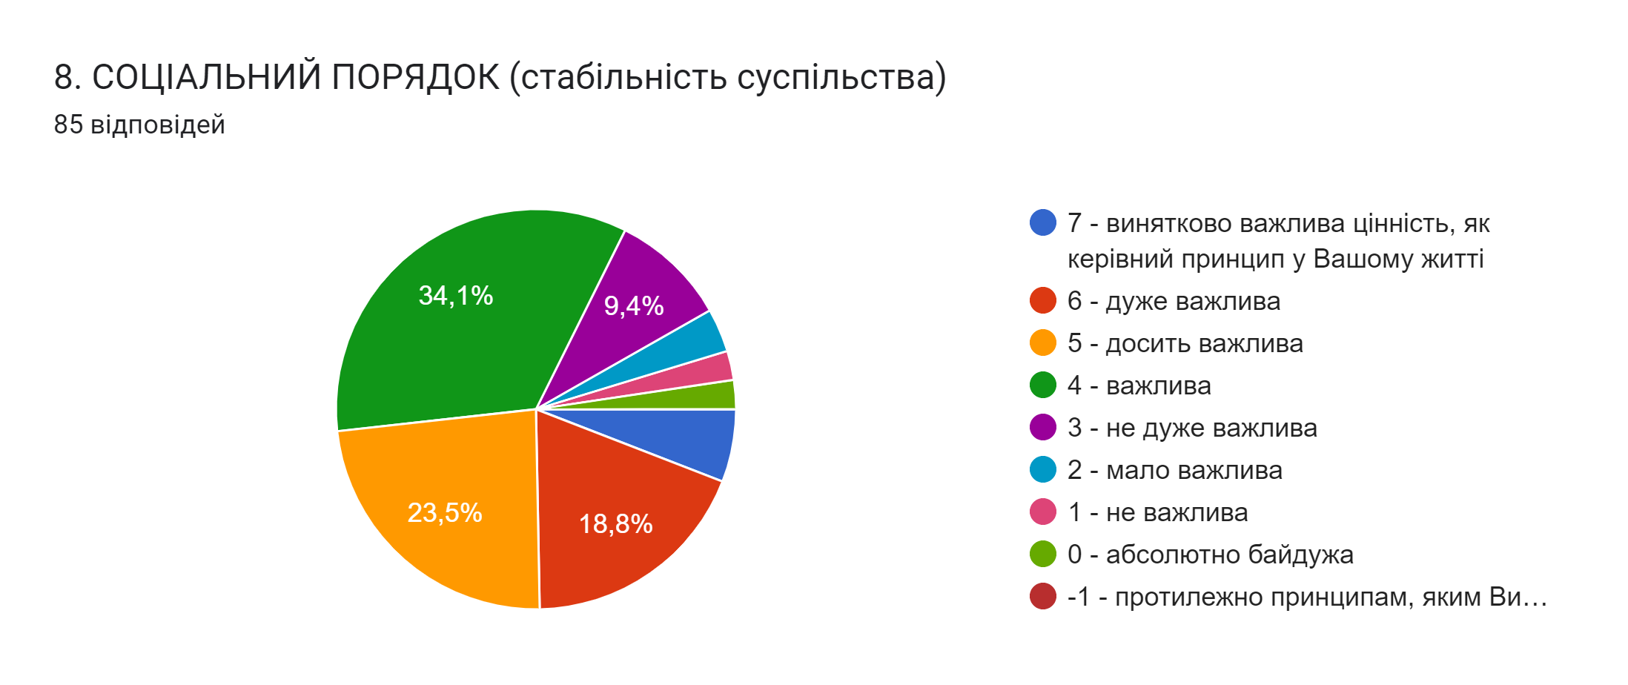
РЕЗУЛЬТАТИ ОПИТУВАННЯ

Slide 21
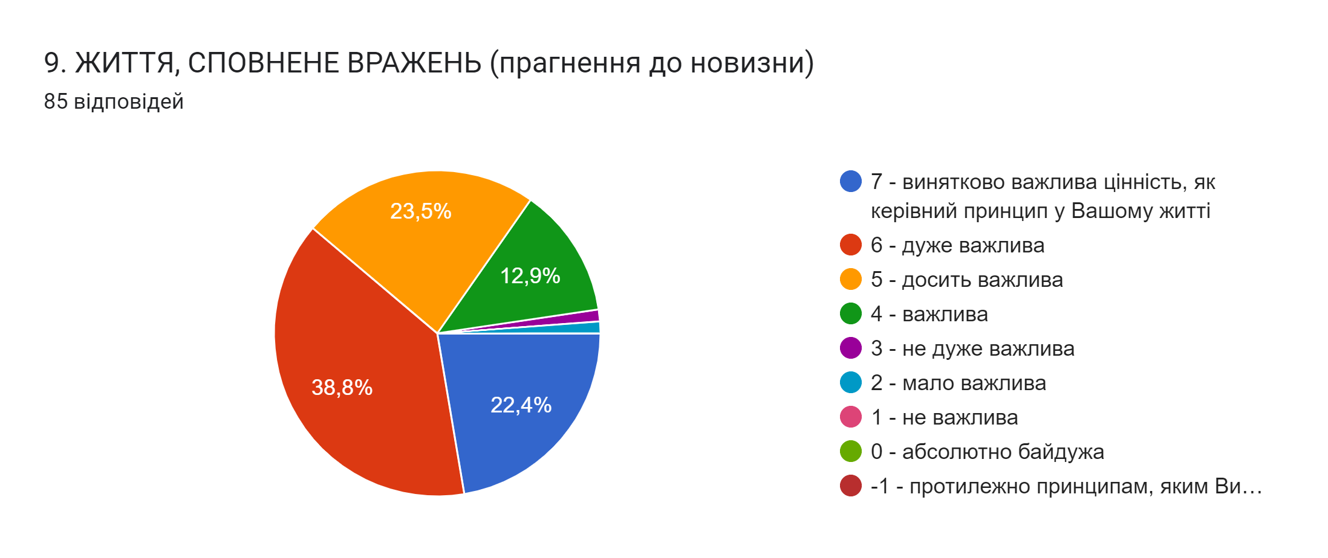
РЕЗУЛЬТАТИ ОПИТУВАННЯ

Slide 22
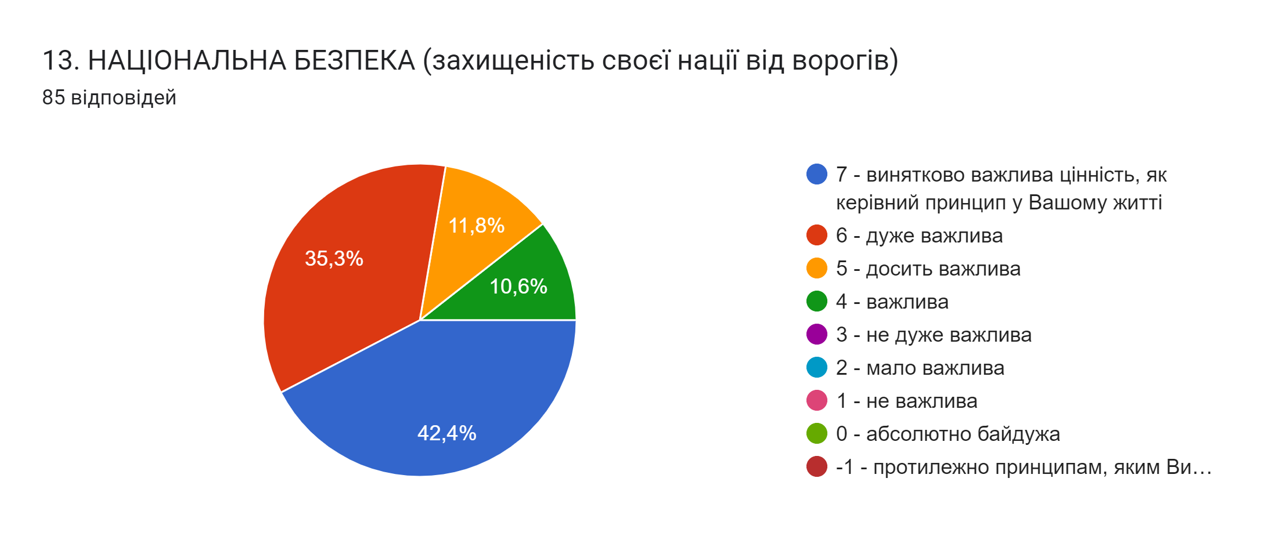
РЕЗУЛЬТАТИ ОПИТУВАННЯ

Slide 23
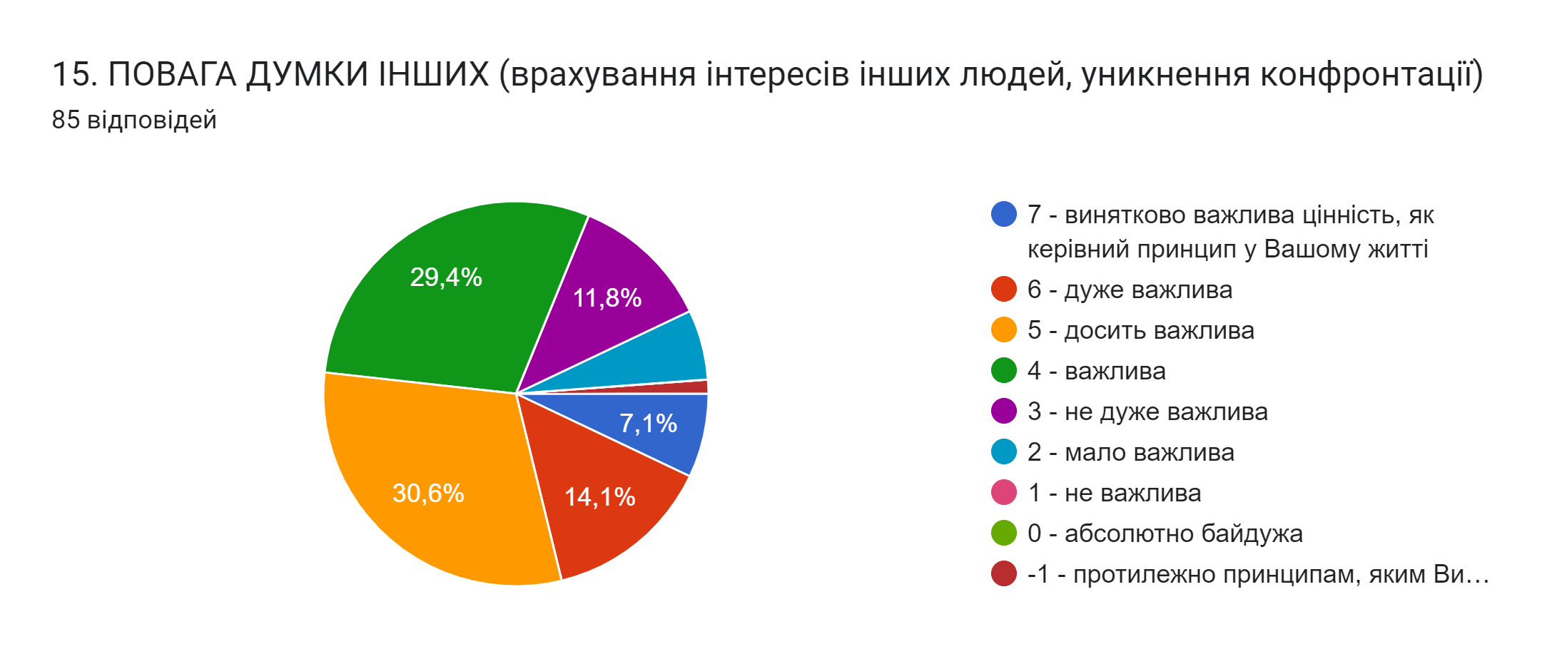
РЕЗУЛЬТАТИ ОПИТУВАННЯ

Slide 24
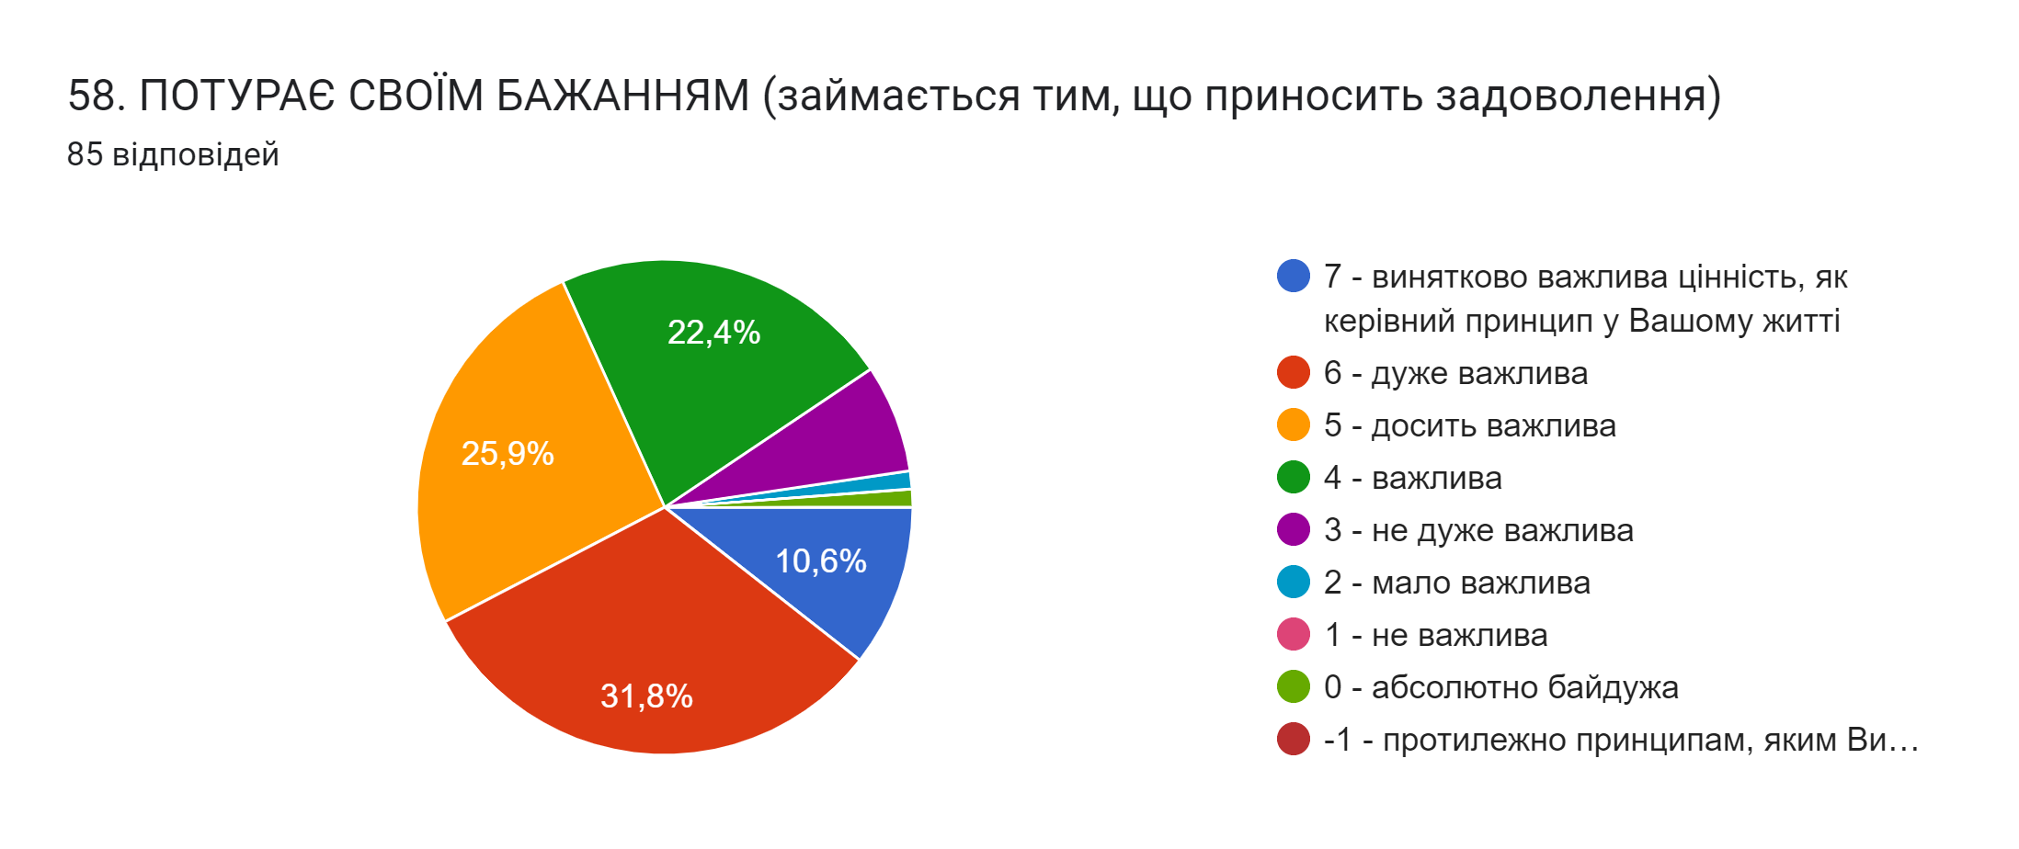
РЕЗУЛЬТАТИ ОПИТУВАННЯ

Slide 25
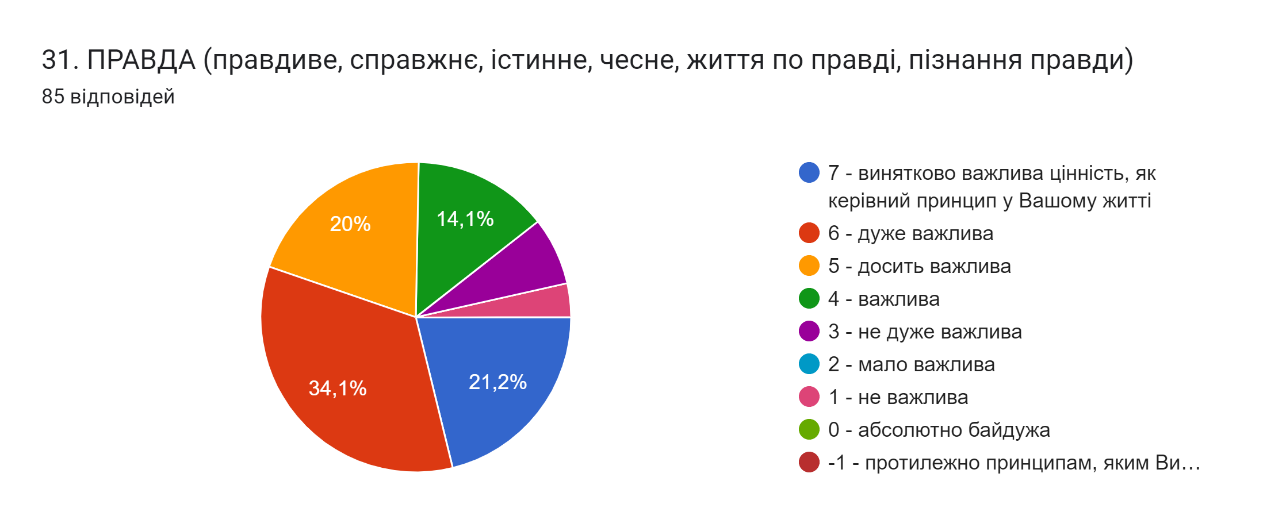
РЕЗУЛЬТАТИ ОПИТУВАННЯ

Slide 26
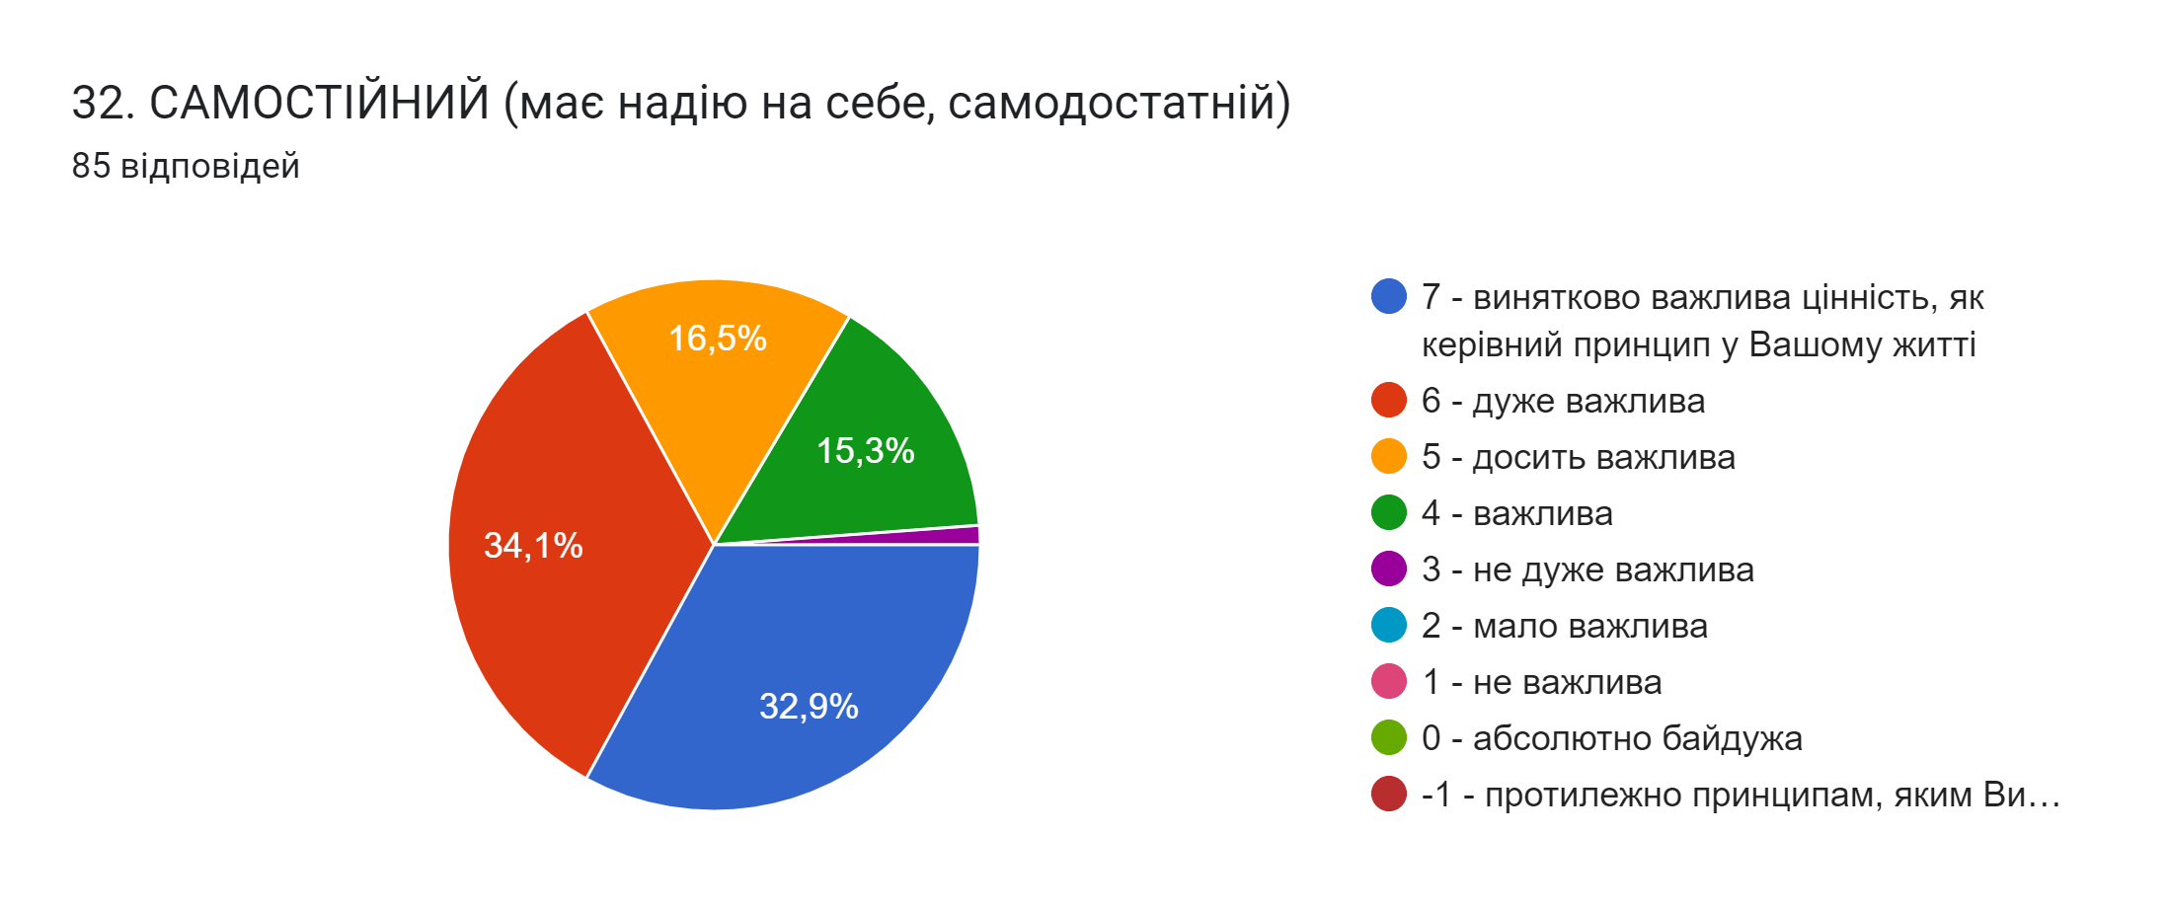
РЕЗУЛЬТАТИ ОПИТУВАННЯ 2 етап

Slide 27
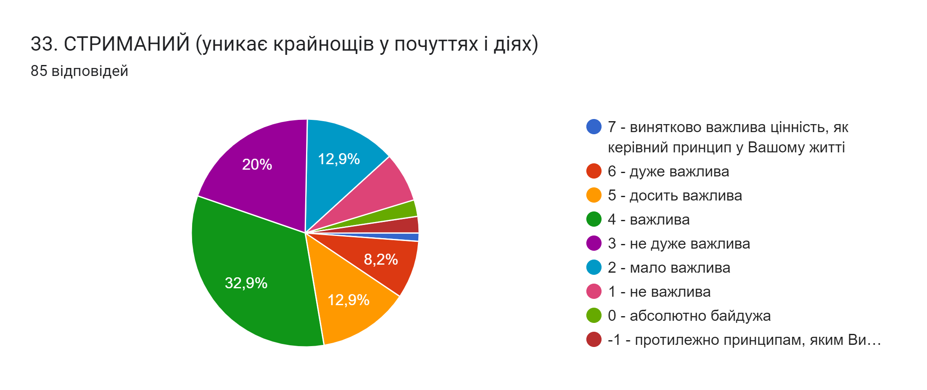
РЕЗУЛЬТАТИ ОПИТУВАННЯ 2 етап

Slide 28
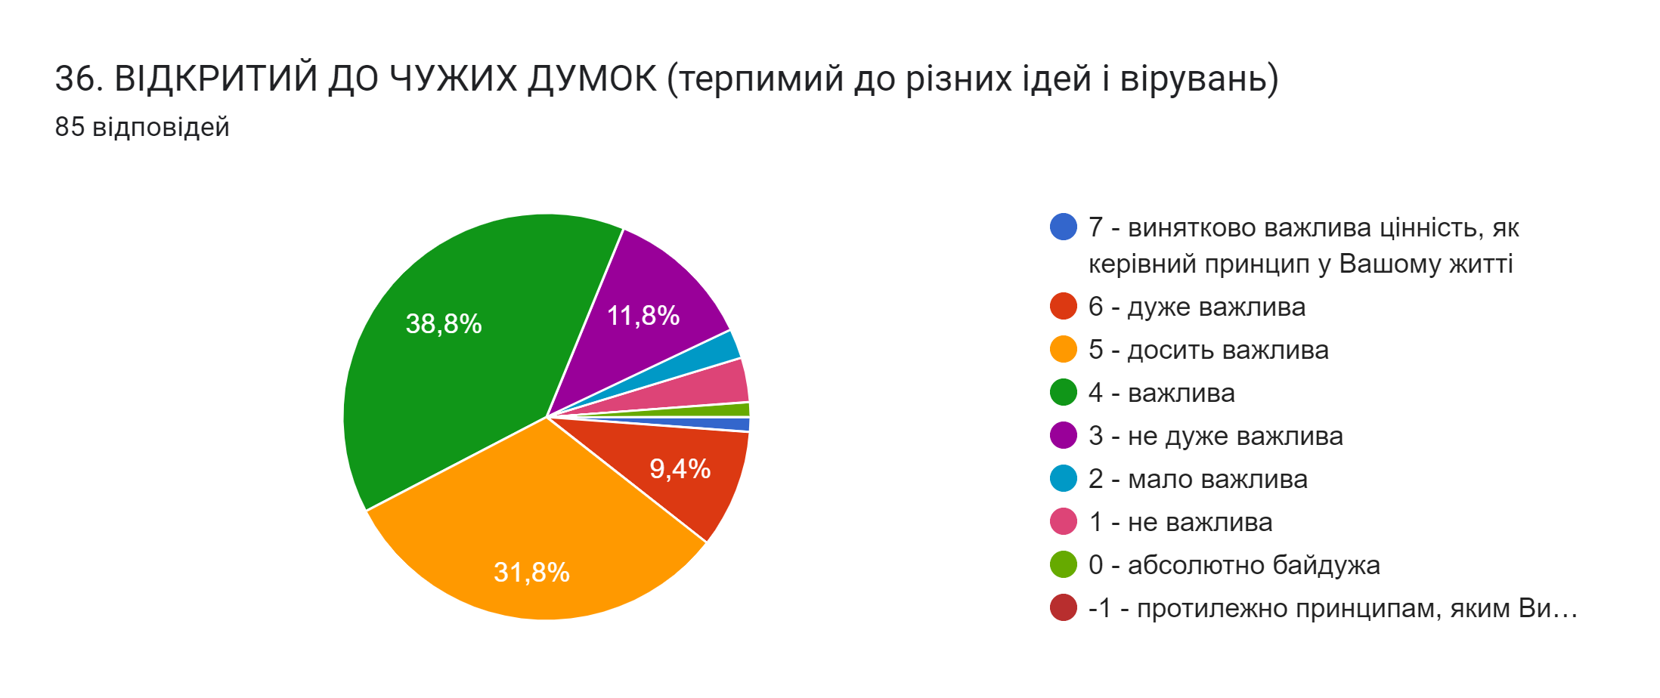
РЕЗУЛЬТАТИ ОПИТУВАННЯ 2 етап

Slide 29
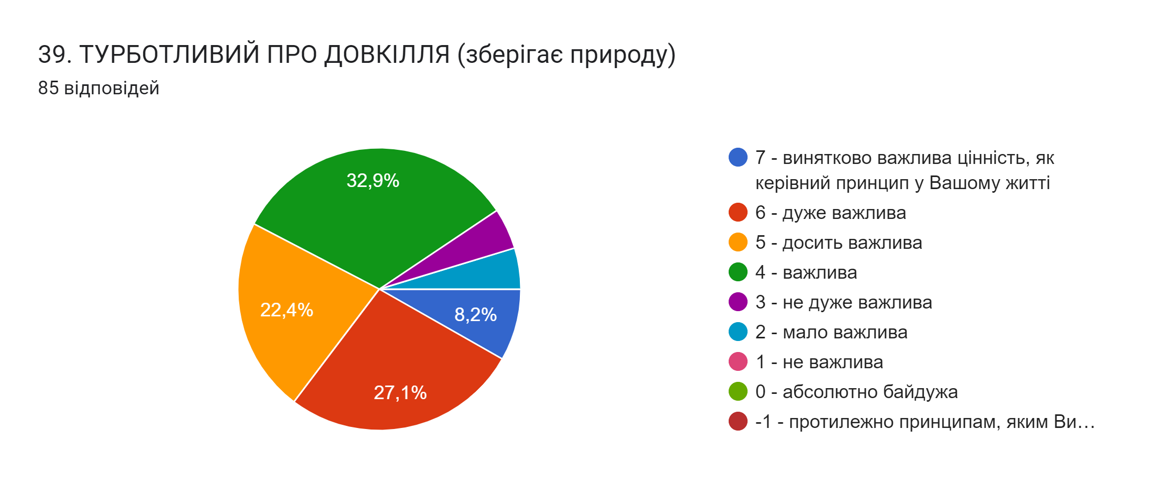
РЕЗУЛЬТАТИ ОПИТУВАННЯ 2 етап

Slide 30
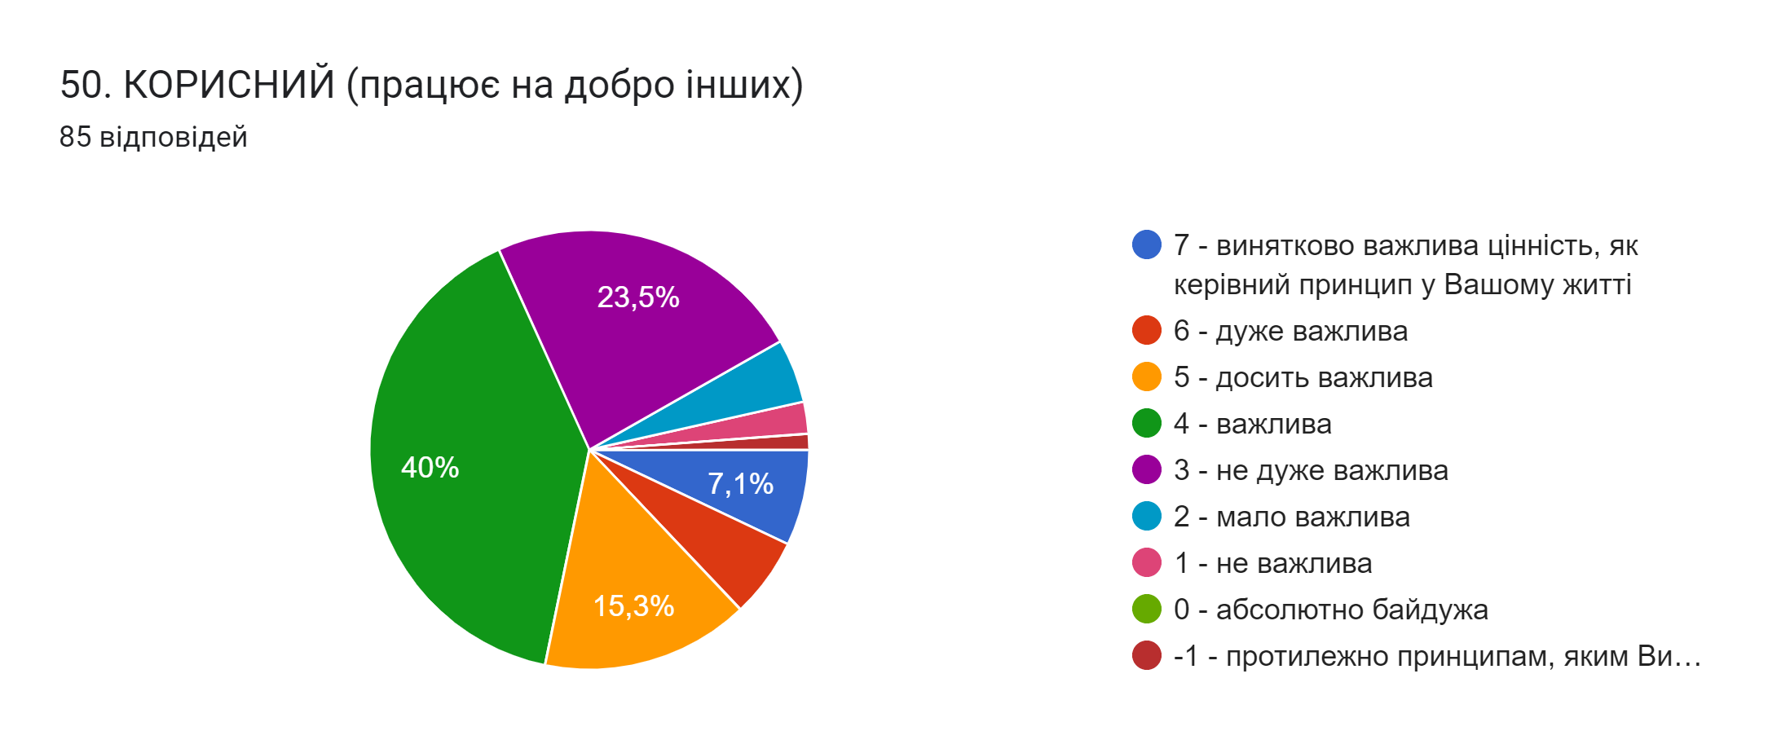
РЕЗУЛЬТАТИ ОПИТУВАННЯ

Slide 31
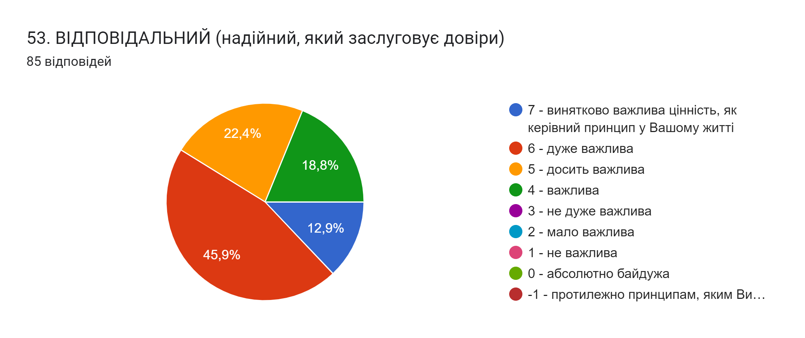
РЕЗУЛЬТАТИ ОПИТУВАННЯ

Slide 32
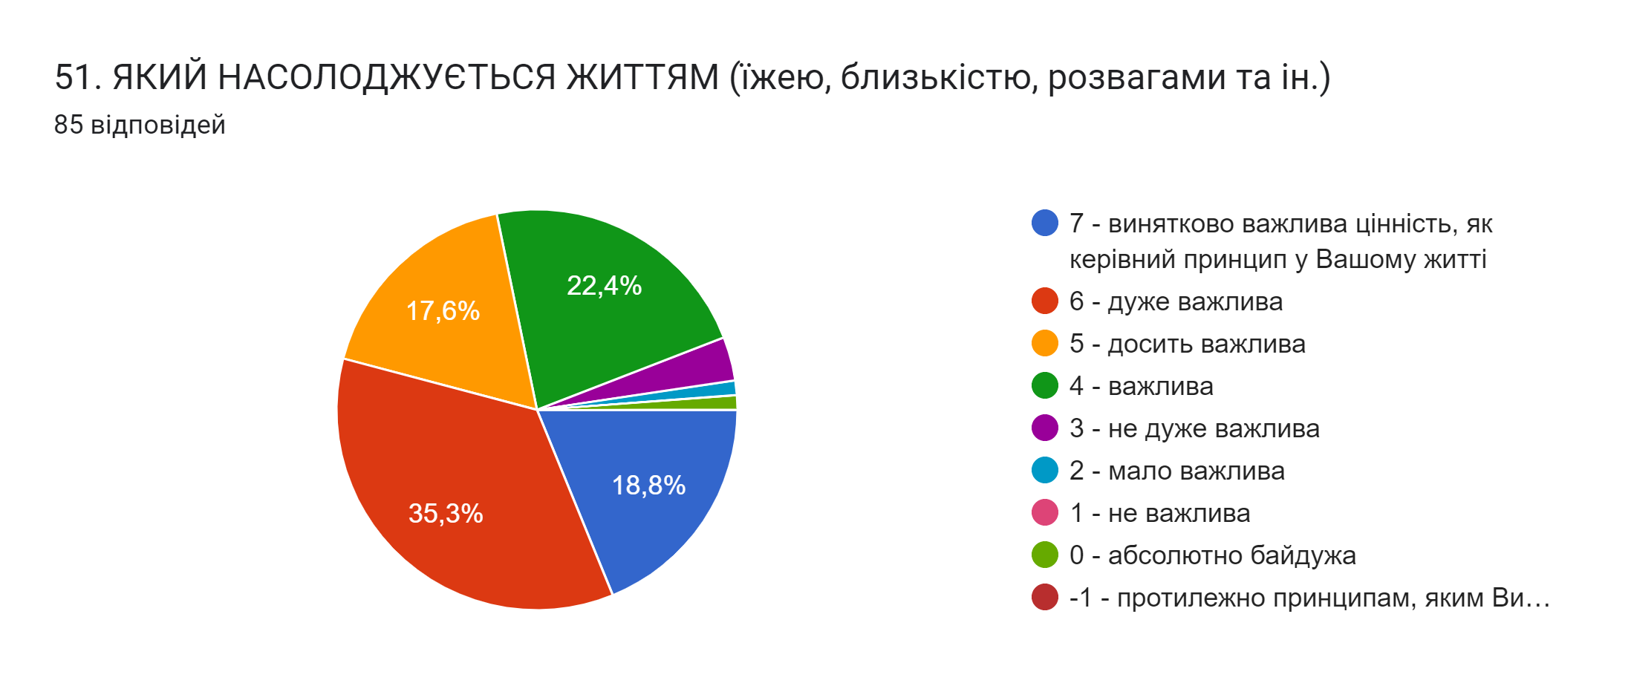
РЕЗУЛЬТАТИ ОПИТУВАННЯ 2 етап

Slide 33
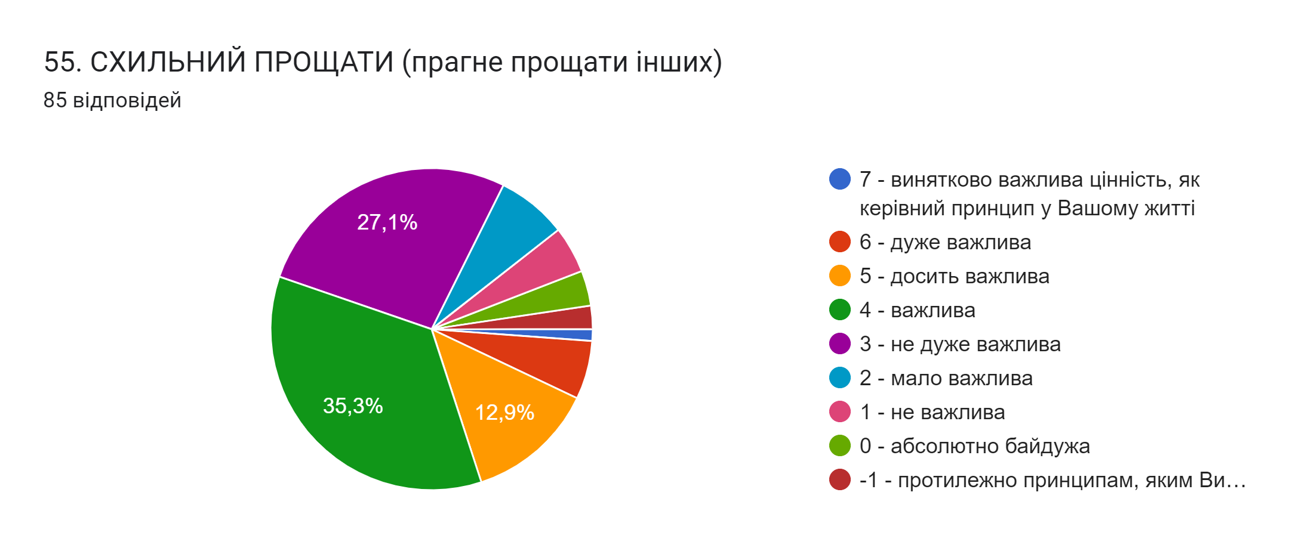
РЕЗУЛЬТАТИ ОПИТУВАННЯ 2 етап

Slide 34
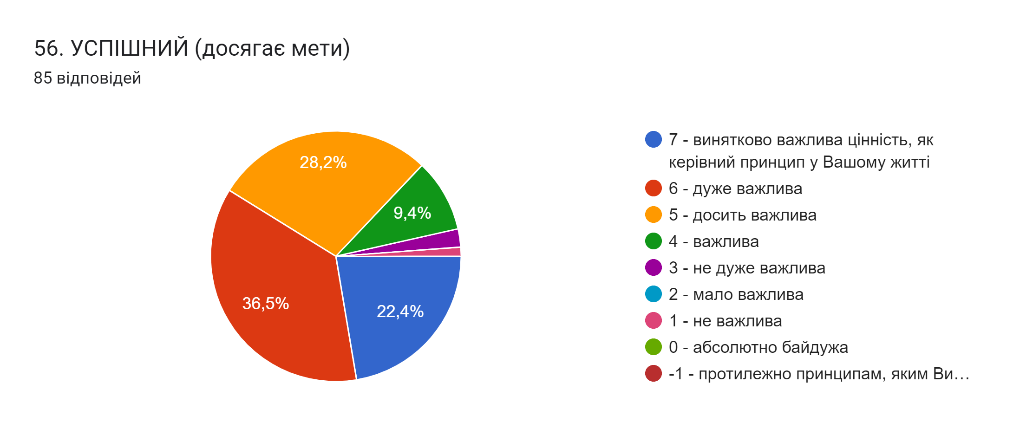
РЕЗУЛЬТАТИ ОПИТУВАННЯ 2 етап

Slide 35
РЕЗУЛЬТАТИ ОПИТУВАННЯ 2 етап

Slide 36
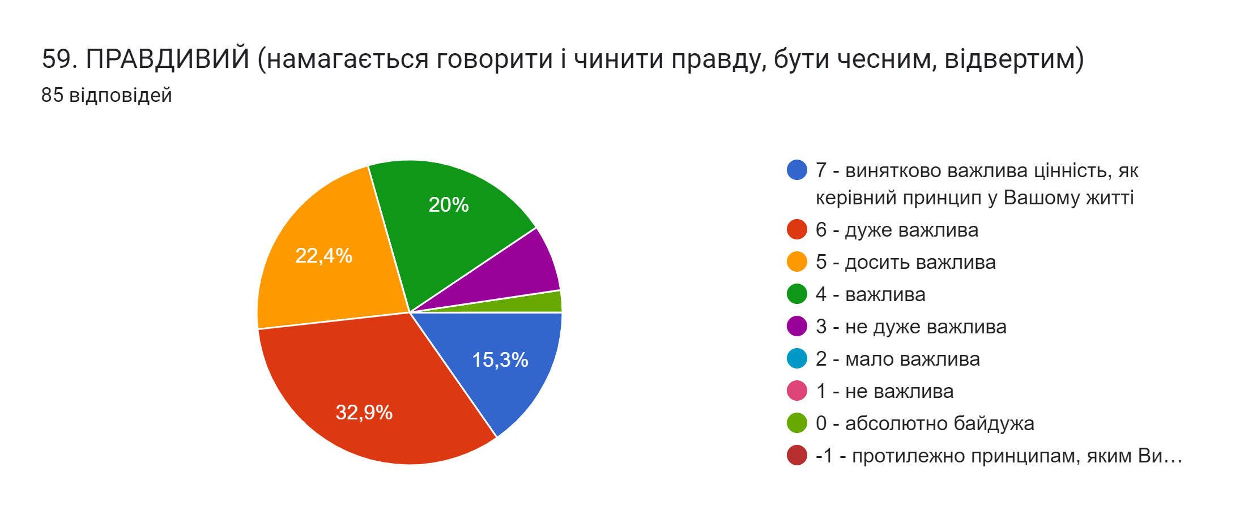
РЕЗУЛЬТАТИ ОПИТУВАННЯ 2 етап

Slide 37
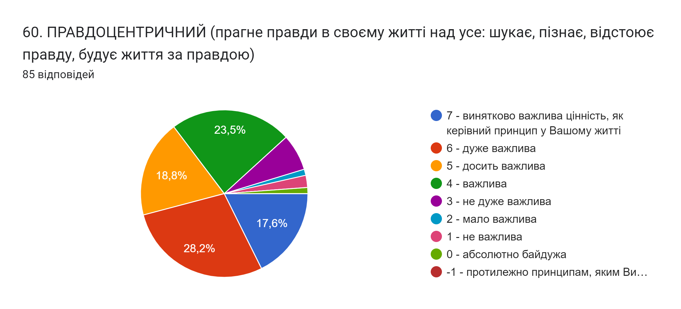
РЕЗУЛЬТАТИ ОПИТУВАННЯ 2 етап

Slide 38
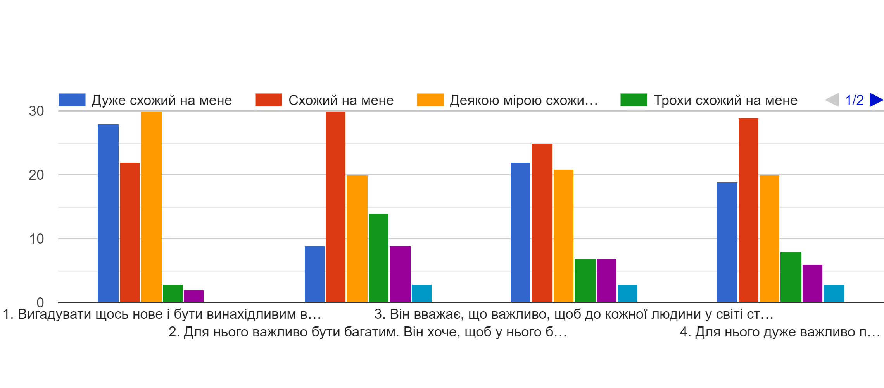
РЕЗУЛЬТАТИ ОПИТУВАННЯ Тест 2: ПРОФІЛЬ ОСОБИСТОСТІ

Slide 39
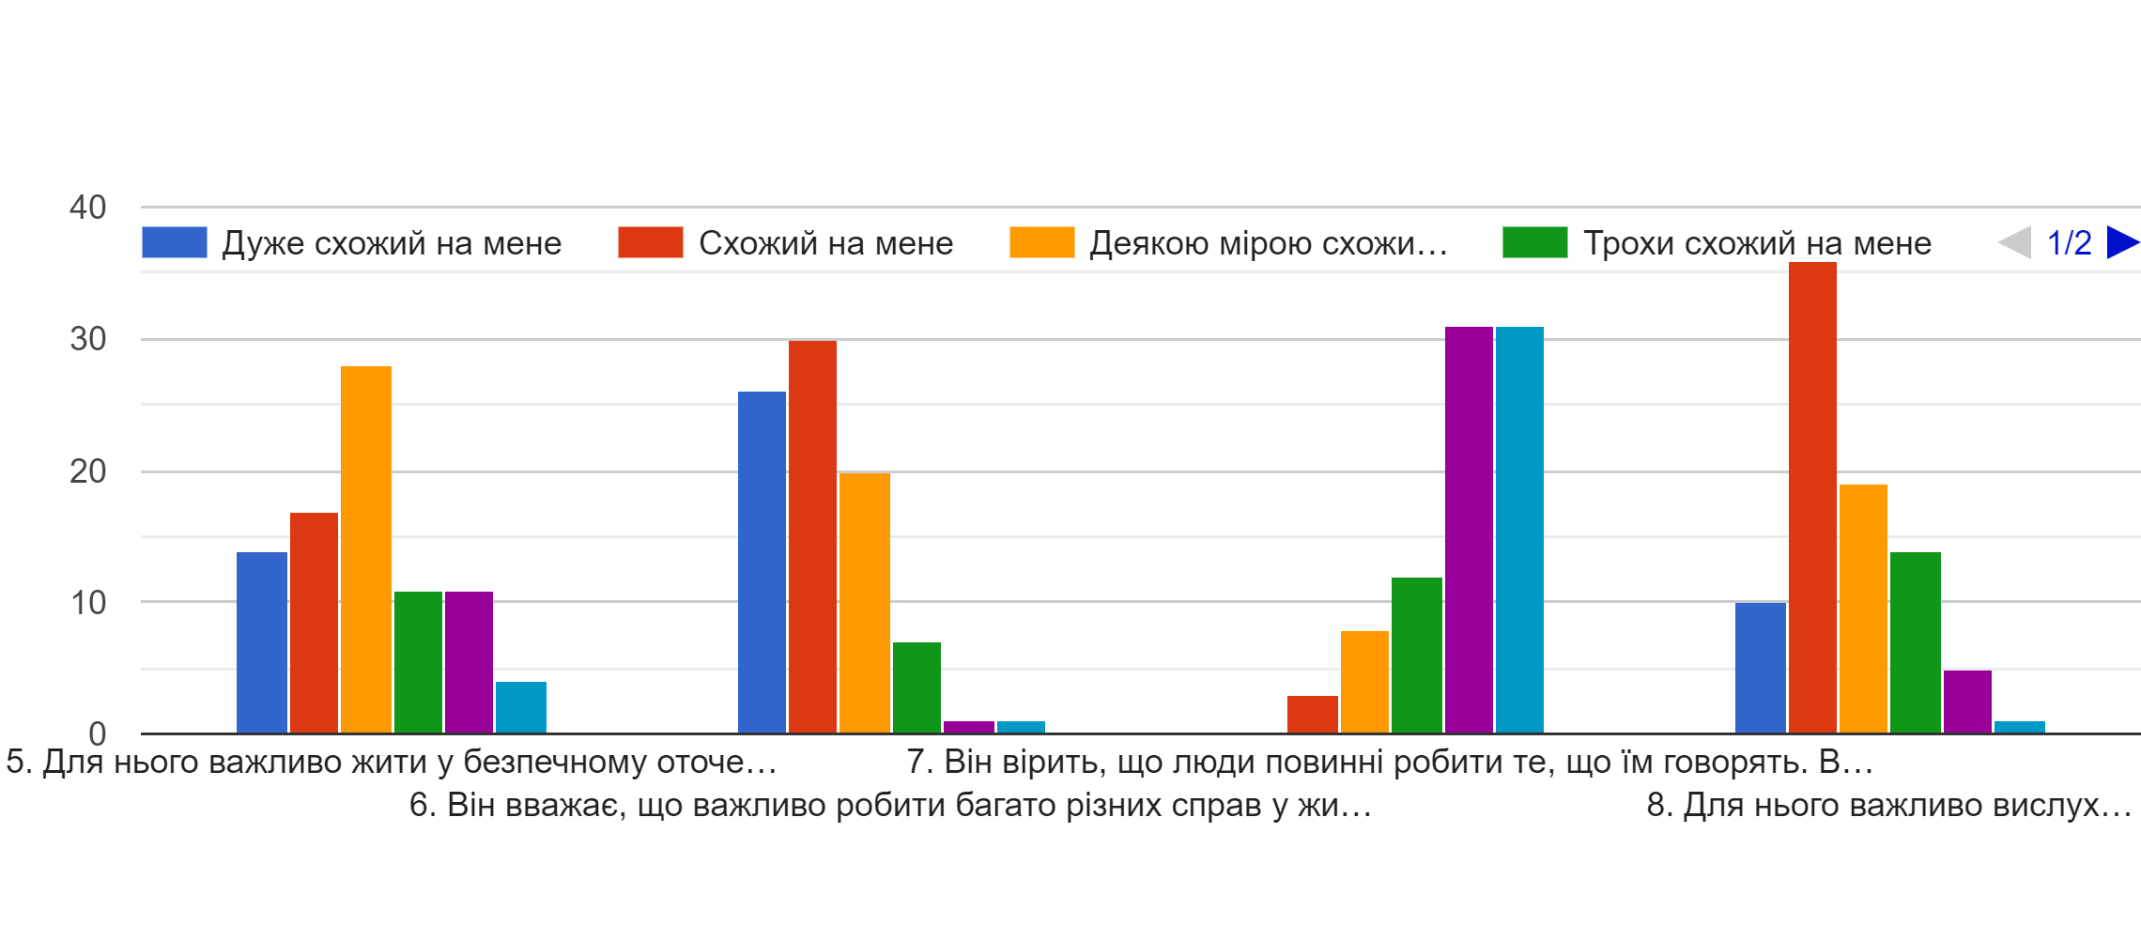
РЕЗУЛЬТАТИ ОПИТУВАННЯ Тест 2: ПРОФІЛЬ ОСОБИСТОСТІ

Slide 40
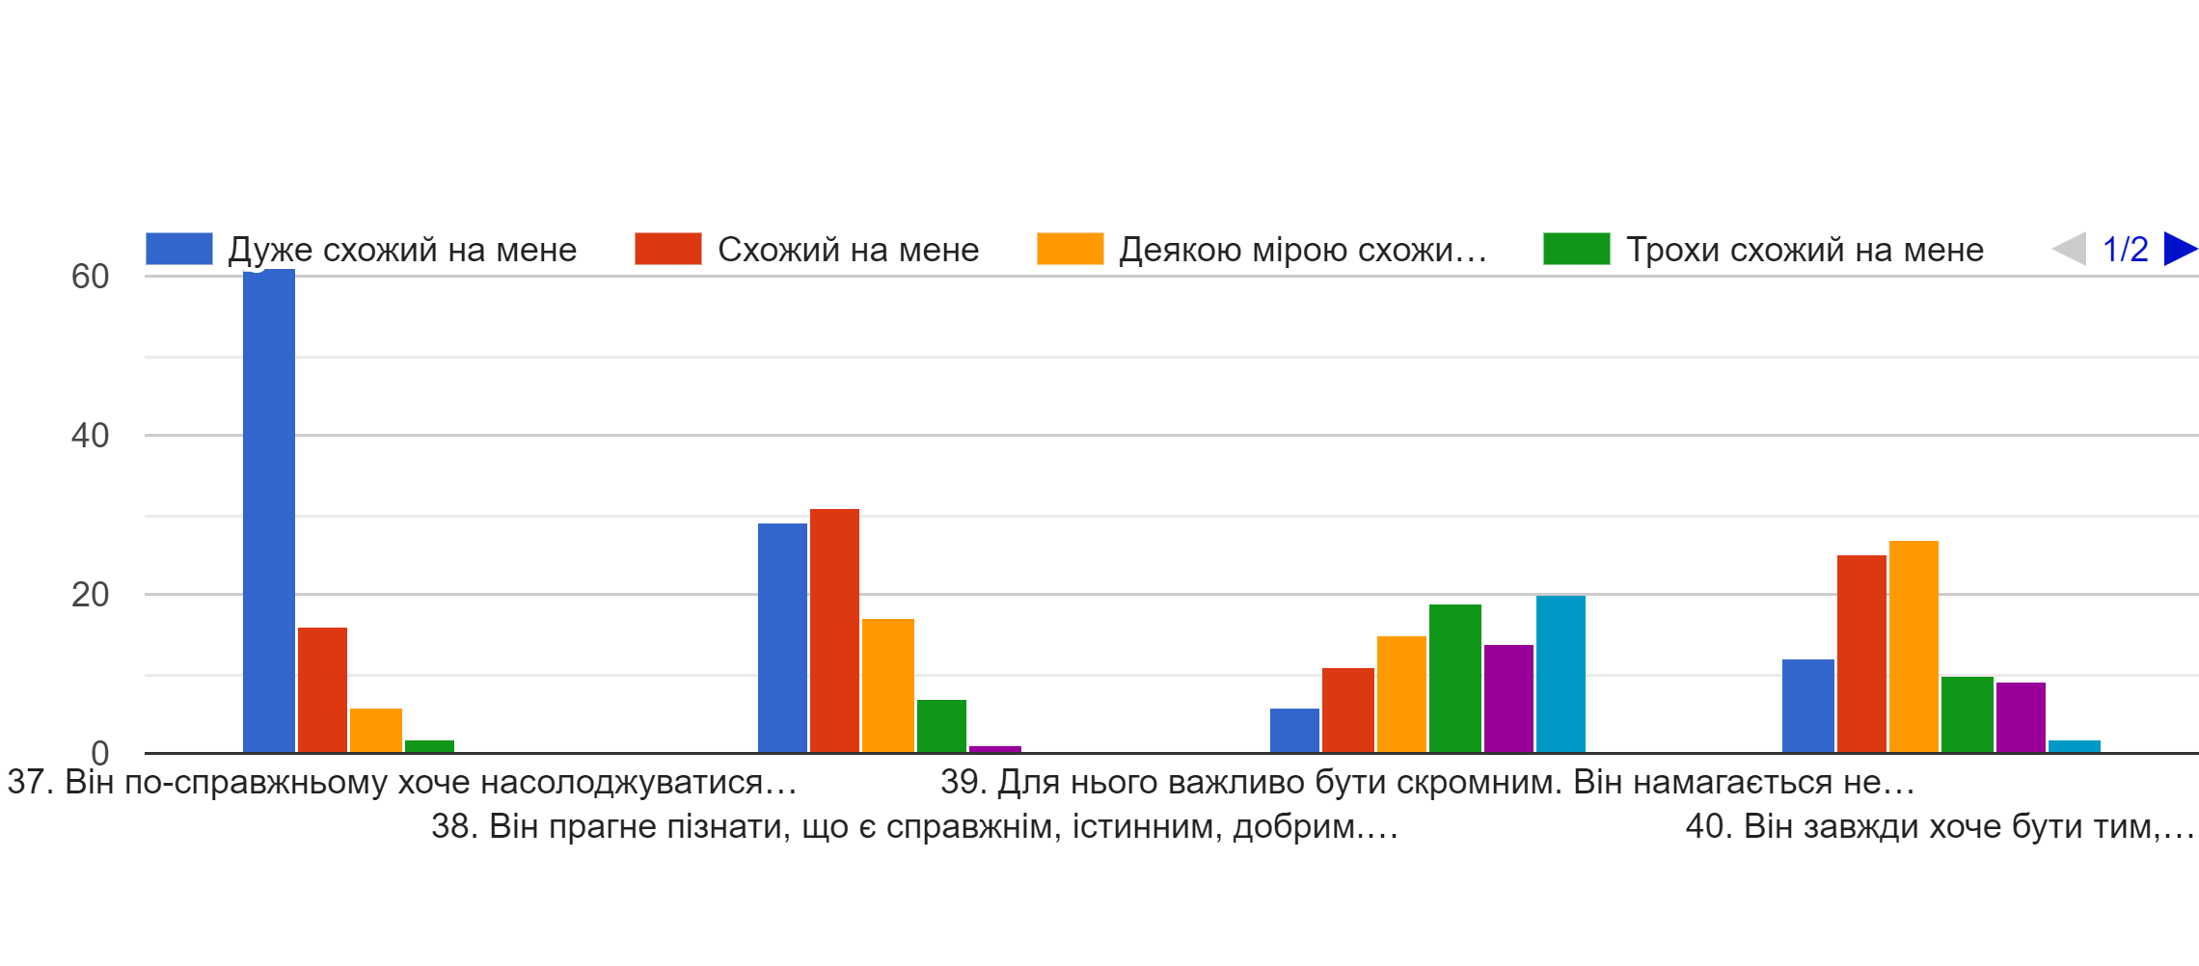
РЕЗУЛЬТАТИ ОПИТУВАННЯ Тест 2: ПРОФІЛЬ ОСОБИСТОСТІ

Slide 41
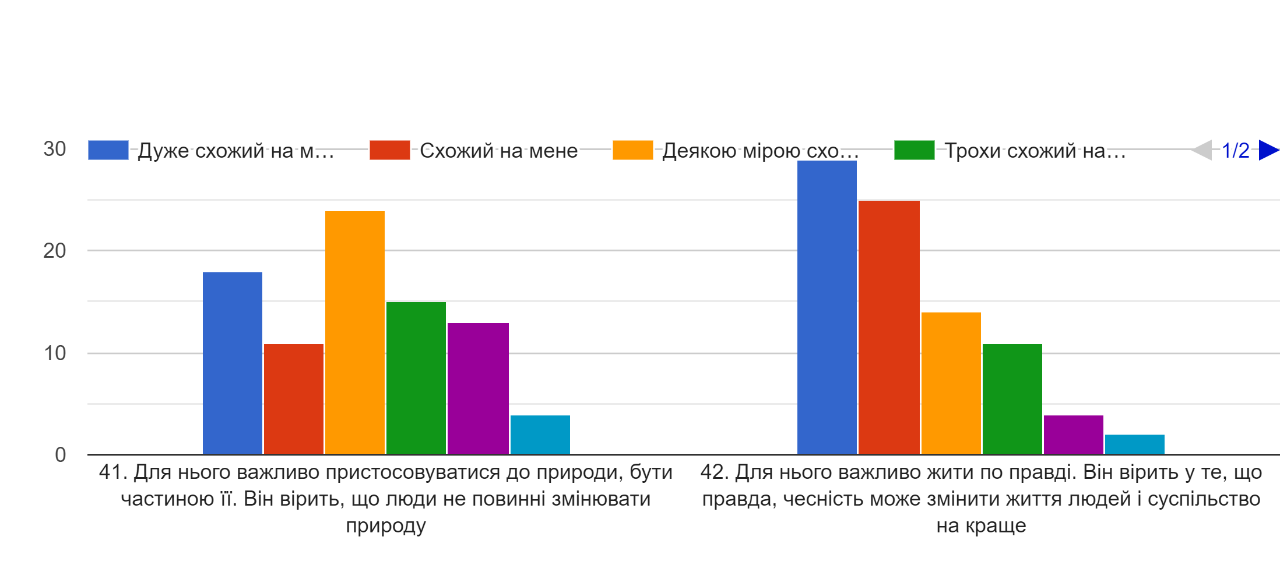
РЕЗУЛЬТАТИ ОПИТУВАННЯ Тест 2: ПРОФІЛЬ ОСОБИСТОСТІ

Slide 42
ВИСНОВКИ

Slide 43
ЩИРО ДЯКУЮ ЗА УВАГУ!

